Slide 1
Πολιτική Οικονομία της Μεγέθυνσης και της Ανισότητας
Μάθημα 6^{ο}
Σύγκλιση ή Ανισότητα;
Νίκος Στραβελάκης
ΤΟΕ ΕΚΠΑ
Άνοιξη 2026

Slide 2
Περίγραμμα και Περιεχόμενα
Μέχρι τώρα έχουμε δει τη διανομή και την ανισότητα σε σχέση με την οικονομική μεγέθυνση σε όλες τις σχολές σκέψης.
Ιδιαίτερα στα νεοκλασικά οικονομικά με την «αντικειμενική» θεωρία διανομής είδαμε ότι υπάρχουν απόψεις που επικεντρώνονται στην κατανομή των πόρων αδιαφορώντας για τη διανομή (θεώρημα Coase, Lucas 2003) αλλά και θεωρίες που επιχειρηματολογούν ότι η ανισότητα είναι «αποτυχία αγοράς» (Dalton, Pigou, Atkinson, Piketty, Saez, Banerjee, Deaton).
Η συζήτηση μέχρι τώρα επικεντρώθηκε στην εισοδηματική ανισότητα στο πλαίσιο μιας χώρας. Όμως η ακαδημαϊκή αντιπαράθεση για την ανισότητα ξεκίνησε από τη συζήτηση για τη σύγκλιση ανάμεσα στον αναπτυσσόμενο και τον αναπτυγμένο κόσμο.
Στα δύο τελευταία μαθήματα με τον κ. Θεοχαράκη είδαμε ότι η αρχική πεποίθηση για παγκόσμια σύγκλιση σαν αποτέλεσμα του ελεύθερου εμπορίου και της ελεύθερης αγοράς παραγωγικών συντελεστών (υπόδειγμα Solow) έχει σχεδόν εγκαταλειφθεί από τα ορθόδοξα οικονομικά (υπόδειγμα Lukas).
Παράλληλα, από τα τέλη της δεκαετίας του 1960, έχει αναπτυχθεί παραπέρα η ανάλυση της παγκόσμιας απόκλισης/σύγκλισης των εθνικών οικονομιών από τη σκοπιά της κλασικής πολιτικής οικονομίας (Emmanuel, Amin, Mandel, Shaikh) που δίνει διαφορετική διάσταση στην ανισότητα.
Τα τελευταία χρόνια ενδιαφέρον συγκεντρώνει η εργασία του Branko Milanovic που επιχειρεί να συνδυάσει την εισοδηματική ανισότητα με την ανισότητα ανάμεσα σε χώρες. Ενώ υπάρχουν και τα σημαντικά ευρήματα του Anwar Shaikh (2018) που μπορούν να περιγράψουν την παγκόσμια ανισότητα με βάση το κατακεφαλήν εισόδημα, το συντελεστή Ginι και ένα «συντελεστή αναλογικότητας».
Ας τα πάρουμε με τη σειρά.

Slide 3


Ξεκινώντας από τον Solow
Στην παρουσίαση του υποδείγματος Solow από τον κ. Θεοχαράκη. η βασική εξίσωση της σύγκλισης είναι η ακόλουθη
Μας λέει ότι ο λογάριθμος του κατακεφαλήν εισοδήματος μιας χώρας ln (y(t)) θα συγκλίνει προς κάποιο παγκόσμιο μέσο όρο ln (y*) με ταχύτητα β. Η παράμετρος β για συνάρτηση παραγωγής Cobb - Douglas είναι:
Όπου (n) o ρυθμός μεγέθυνσης του πληθυσμού, g ο ρυθμός μεγέθυνσης της τεχνολογικής προόδου και δ ο συντελεστής απόσβεσης του κεφαλαίου. Τέλος ο συντελεστής α είναι το μερίδιο των κερδών.

Slide 4
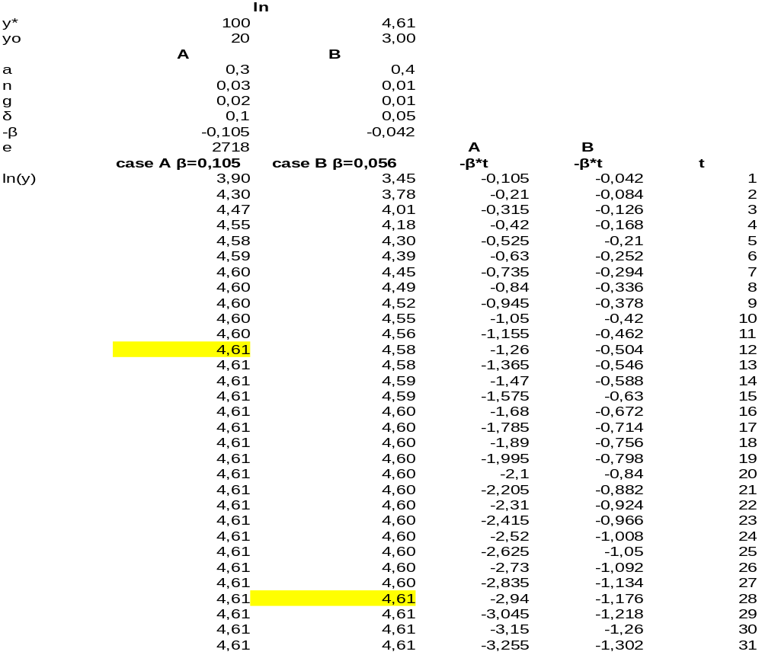
Μπορούμε να καταλάβουμε τη λογική του επιχειρήματος μέσα από κάποιες προσομοιώσεις της προηγούμενης εξίσωσης.

Slide 5
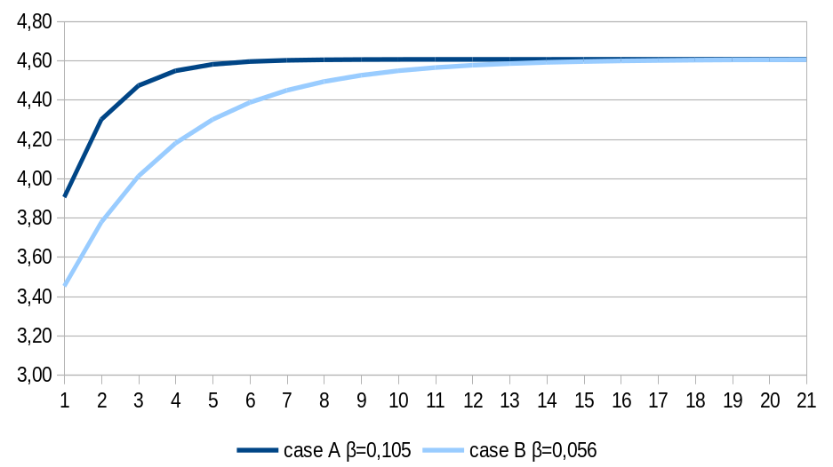
Τα αποτελέσματα συνοψίζονται και στο σχήμα που ακολουθεί
Το συμπέρασμα είναι ότι σύμφωνα με τον Solow, σε συνθήκες ελεύθερης αγοράς και ελεύθερου εμπορίου, θα επέλθει εξίσωση του επιπέδου του μέσου κατά κεφαλήν εισοδήματος μεταξύ των χωρών.
Κεντρική επίδραση σε αυτό το αποτέλεσμα έχει η υπόθεση ότι η τεχνολογία είναι εξωγενής και ουδέτερη. Τι σημαίνει εξωγενής και ουδέτερη τεχνολογία;
Το ερώτημα είναι: Επιβεβαιώνεται αυτό το συμπέρασμα από τα δεδομένα ;

Slide 6
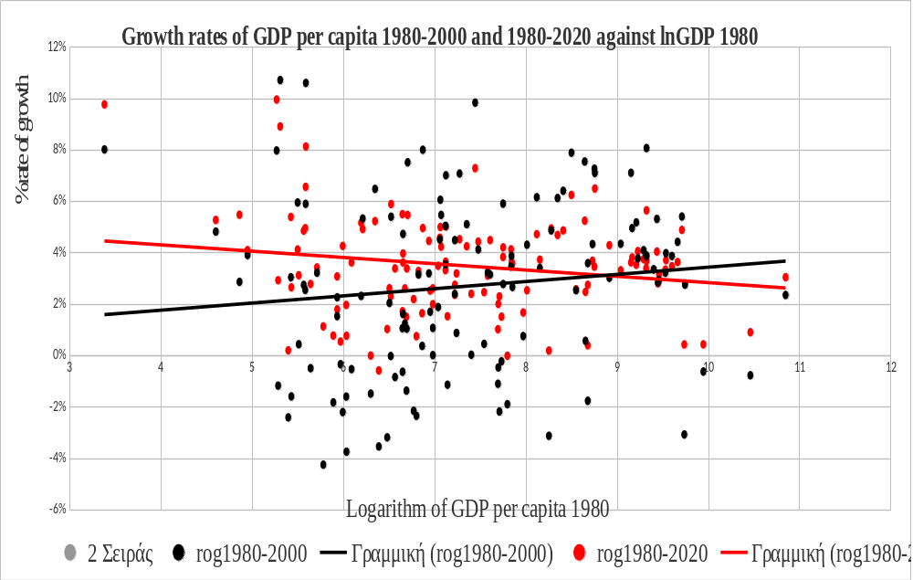
Επιβεβαιώνονται αυτές οι Προβλέψεις;
Όπως έχουμε πει ήδη οι προβλέψεις του υποδείγματος Solow δεν επιβεβαιώνονται Αυτό φαίνεται στο σχήμα που ακολουθεί. Το διάστημα 1980 -2000 (μαύρες τελείες και γραμμή τάσης) υπάρχει απόκλιση. Αν επεκτείνουμε το διάστημα αναφοράς μέχρι το 2020 τότε η τάση αναστρέφεται. Όμως η διασπορά παραμένει τεράστια.

Slide 7
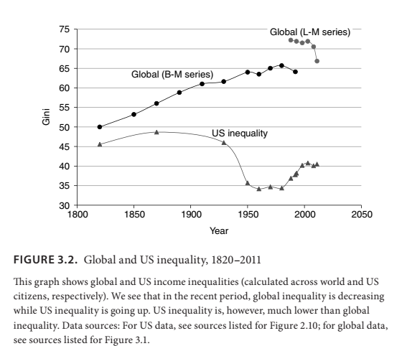
Η διάσταση της παγκόσμιας ανισότητας γίνεται εμφανής αν μετρήσουμε το κατακεφαλήν εισόδημα σε όρους ισοδυναμίας αγοραστικής δύναμης. Τα στοιχεία/ σχήμα προέρχονται από το βιβλίο του Branco Milanovic (Κεφάλαιο 3). Ενώ η ανισότητα στις ΗΠΑ (εισοδηματική ανισότητα μεταξύ των Αμερικανών) είναι 40%. Η εισοδηματική ανισότητα αν συγκρίνουμε τα εισοδήματα σε παγκόσμια κλίμακα (παρά τη πρόσφατη τάση σύγκλισης) είναι 68%. Σε επίπεδο ανισότητας αυτό σημαίνει ότι δε παίζει ρόλο σε ποια εισοδηματική θέση θα γεννηθείς αλλά και σε ποια χώρα θα γεννηθείς

Slide 8
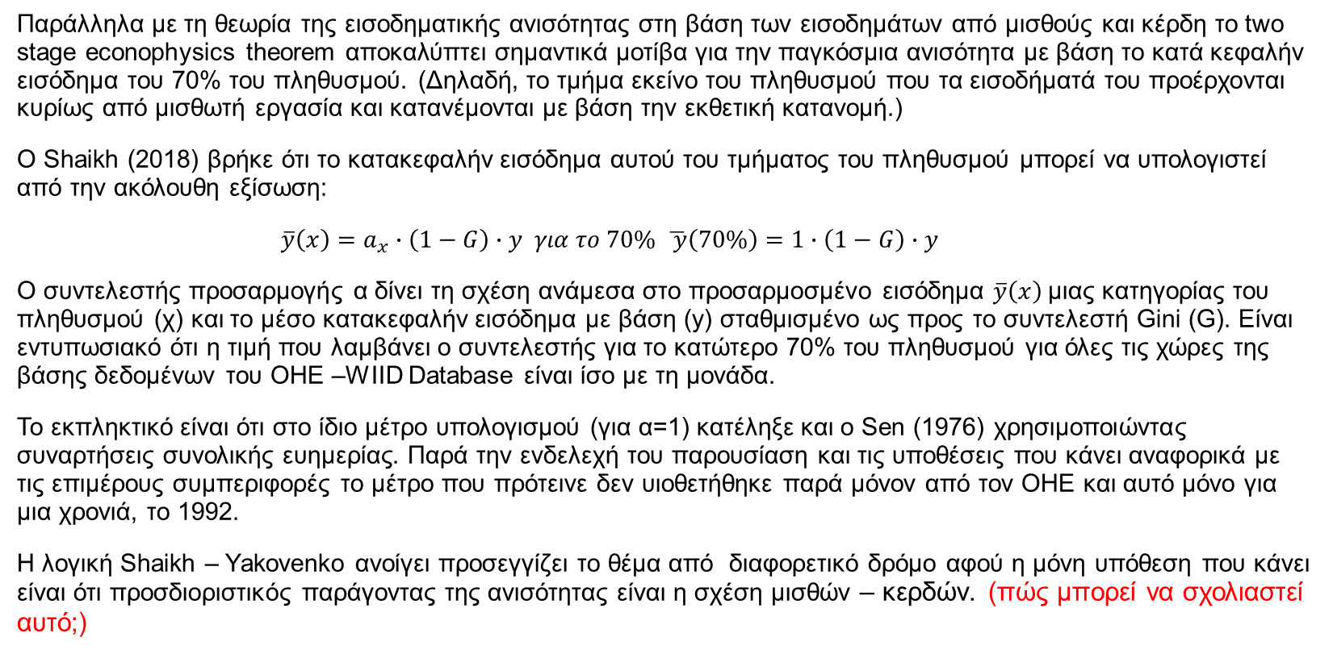
Econophysics και Παγκόσμια Ανισότητα
Παράλληλα με τη θεωρία της εισοδηματικής ανισότητας στη βάση των εισοδημάτων από μισθoύς και κέρδη το two stage econophysics theorem αποκαλύπτει σημαντικά μοτίβα για την παγκόσμια ανισότητα με βάση το κατά κεφαλήν εισόδημα του 70% του πληθυσμού. (Δηλαδή, το τμήμα εκείνο του πληθυσμού που τα εισοδήματά του προέρχονται κυρίως από μισθωτή εργασία και κατανέμονται με βάση την εκθετική κατανομή.)
Ο Shaikh (2018) βρήκε ότι το κατακεφαλήν εισόδημα αυτού του τμήματος του πληθυσμού μπορεί να υπολογιστεί από την ακόλουθη εξίσωση:
$\overline{y}\left(x\right)=a_{x}∙\left(1−G\right)∙y για το 70\% \overline{ y}\left(70\%\right)=1∙\left(1−G\right)∙y$
Ο συντελεστής προσαρμογής α δίνει τη σχέση ανάμεσα στο προσαρμοσμένο εισόδημα $\overline{y}\left(x\right)$μιας κατηγορίας του πληθυσμού (χ) και το μέσο κατακεφαλήν εισόδημα με βάση (y) σταθμισμένο ως προς το συντελεστή Gini (G). Είναι εντυπωσιακό ότι η τιμή που λαμβάνει ο συντελεστής για το κατώτερο 70% του πληθυσμού για όλες τις χώρες της βάσης δεδομένων του ΟΗΕ –WIID Database είναι ίσο με τη μονάδα.
Το εκπληκτικό είναι ότι στο ίδιο μέτρο υπολογισμού (για α=1) κατέληξε και ο Sen (1976) χρησιμοποιώντας συναρτήσεις συνολικής ευημερίας. Παρά την ενδελεχή του παρουσίαση και τις υποθέσεις που κάνει αναφορικά με τις επιμέρους συμπεριφορές το μέτρο που πρότεινε δεν υιοθετήθηκε παρά μόνον από τον ΟΗΕ και αυτό μόνο για μια χρονιά, το 1992.
Η λογική Shaikh – Yakovenko ανοίγει προσεγγίζει το θέμα από διαφορετικό δρόμο αφού η μόνη υπόθεση που κάνει είναι ότι προσδιοριστικός παράγοντας της ανισότητας είναι η σχέση μισθών – κερδών. (πώς μπορεί να σχολιαστεί αυτό;)

Slide 9
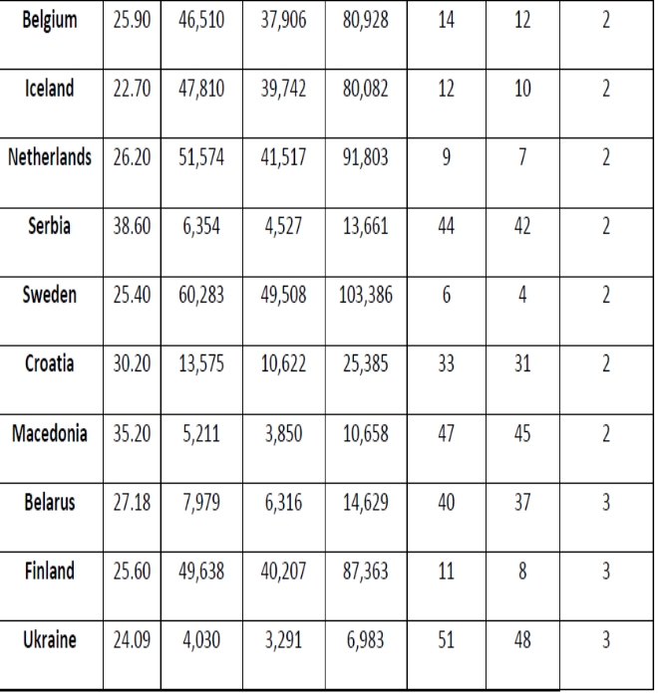
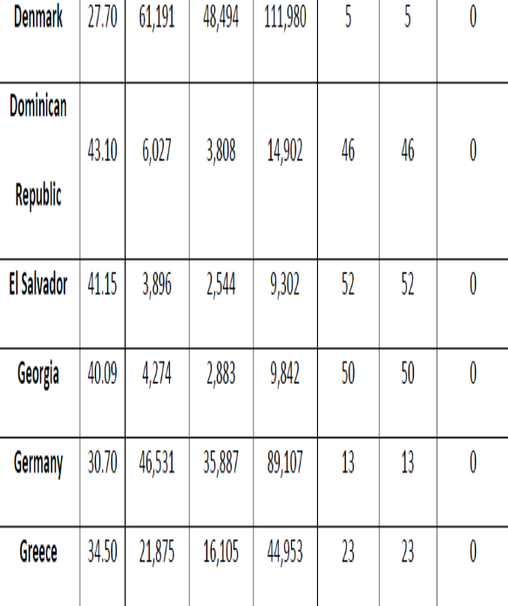
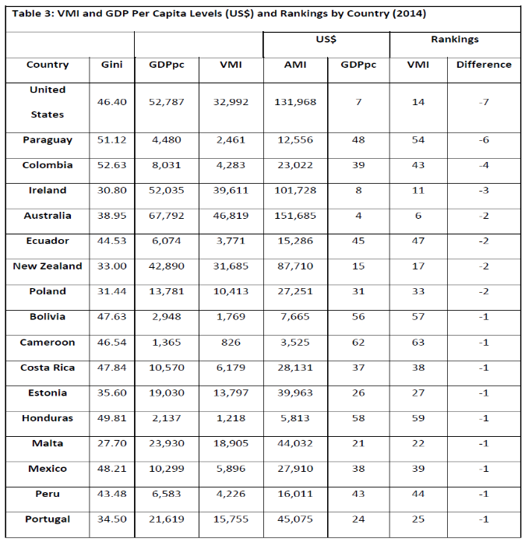
Σύγκριση Θέσης Χωρών με Βάση το Εισόδημα του Κατώτερου 70%

Slide 10
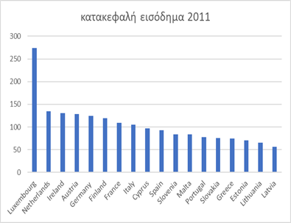
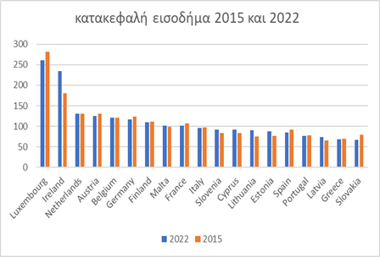
Σύγκλιση και Απόκλιση στην Ευρωζώνη
Σε κάθε περίπτωση η ανταγωνιστική θέση μεταξύ μεταξύ χωρών καθορίζει την απόλυτη ανισότητα. Αυτό ισχύει και για χώρες με κοινό νόμισμα και ελεύθερη διακίνηση αγαθών, υπηρεσιών, ανθρώπων και κεφαλαίου. Χαρακτηριστικό παράδειγμα η Ευρωζώνη (ευρωπαϊκός μέσος 100)

Slide 11
Τεχνολογία – Εργασιακή Θεωρία της Αξίας και Άνιση Ανταλλαγή
Όλα τα στοιχεία δείχνουν ότι η παγκόσμια ανισότητα είναι παραμένει βασικό συστατικό στοιχείο της ανισότητας από την αυγή του καπιταλισμού και επιμένει παρά την κατάρρευση της αποικιοκρατίας μετά το 2^{ο} Παγκόσμιο πόλεμο.
Ο συντελεστής Gini δεν είναι πάνω από 0.4 στις ΗΠΑ μια από τις πιο άνισες κοινωνίες του πλανήτη ενώ ο παγκόσμιος συντελεστής είναι 0.68. Την ίδια ώρα το σταθμισμένο εισόδημα της μεγάλης πλειοψηφίας του πληθυσμού μεταβάλλει την κατάταξη μιας χώρας ως προς τη σχετική της ευημερία.
Παράλληλα ακόμη και όταν η πορεία του μέσου εισοδήματος δείχνει ότι χώρες συγκλίνουν στο μέσο όρο αυτό ισχύει μόνο για κάποιο διάστημα. Με άλλα λόγια διαστήματα σχετικής σύγκλισης δίνουν τη θέση τους σε εποχές έντονων αποκλίσεων συντηρώντας την παγκόσμια ανισότητα.
Ιστορικά η παγκόσμια ανισότητα έφτασε το ανώτερο σημείο της γύρω στο 1970. Ήταν το διάστημα που αμφισβητήθηκε έντονα η νεοκλασική πεποίθηση της “σύγκλισης των οικονομιών” του Solow από τη μαρξιστική σκοπιά μέσα από τις εργασίες του Arghiri Emmanuel, του Ernst Mandel και, του Samir Amin.
Όμως ενώ το πιο λογικό θα ήταν η κριτική τους να επικεντρωθεί στη θεωρία του συγκριτικού κόστους του Ricardo οι προαναφερθείσες μελέτες επικεντρώθηκαν στις μεταβιβάσεις αξίας. Δεν ήταν λίγοι που την εποχή εκείνη πίστευαν, λανθασμένα βέβαια, ότι Ρικαρδιανή θεωρία του διεθνούς εμπορίου ίσχυε και για το Μάρξ. Ας τα πάρουμε από την αρχή.

Slide 12
Το υπόδειγμα του Solow όπου οι εξωγενείς παράμετροι (α, n, g, δ) κανονίζουν την ταχύτητα της σύγκλισης παραπέμπει σε ένα κόσμο όπου η εξειδίκευση των χωρών βασίζεται στις φυσικές τους ιδιαιτερότητες και στη αρχική διαθεσιμότητα των παραγωγικών συντελεστών. Είναι ένας κόσμος χωρίς “απόλυτα” πλεονεκτήματα και μειονεκτήματα
Η ίδια λογική βρίσκεται στη βάση της σύγχρονης εκδοχής της θεωρίας του “συγκριτικού κόστους” ή “συγκριτικού πλεονεκτήματος” ή θεωρήματος Heckscher – Ohlin – Samuelson. Σύμφωνα με αυτή οι χώρες που έχουν σχετική αφθονία σε κεφάλαιο θα εξειδικευτούν στην παραγωγή αγαθών εντάσεως κεφαλαίου και οι χώρες με σχετική αφθονία στην εργασία αγαθά εντάσεως εργασίας.
Στη σύγχρονη εκδοχή οι συναλλαγματικές ισοτιμίες και το επίπεδο των τιμών είναι οι βασικοί μηχανισμοί μετατροπής του απόλυτου πλεονεκτήματος (που υπάρχει αν υπάρχει λόγω θέσης, αποθεμάτων, υλών κλπ.) σε συγκριτικό. Σε μια ελλειμματική χώρα το εθνικό νόμισμα θα υποτιμάται κάνοντας τις εισαγωγές ακριβότερες έως ότου υπάρξει “ισοδυναμία αγοραστικής δύναμης”.
Είναι ένα ιδεολόγημα που θεωρεί ότι το σύνολο των παραγόμενων προϊόντων είναι εμπορεύσιμα και ως εκ τούτου το ελεύθερο εμπόριο και οι ελεύθερες ισοτιμίες θα φέρουν εμπορική ισορροπία και “ισοδυναμία αγοραστικής δύναμης. Η Ελληνική κοινωνία από το 2009 και μετά έχει υπάρξει “θύμα” αυτού του ιδεολογήματος (Γιατί;)
Από τη σκοπιά του οικονομολογικού επαγγέλματος από πολύ νωρίς έγινε σαφές ότι τα συμπεράσματα και της Ρικαρδιανής και της σύγχρονης εκδοχής του «συγκριτικού πλεονεκτήματος» δεν ισχύουν.
Τα βασικά επιχειρήματα ήταν το “παράδοξο του Leontief” (1953) και η επισήμανση ότι ο συντελεστής υποκατάστασης κεφαλαίου εργασίας θα πρέπει να είναι ή 0 ή 1 για όλους τους κλάδους για να ισχύει το “θεώρημα” (Γιατί;) (Arrow et.al. 1961). Αμφότερες οι κριτικές όμως δεν αμφισβήτησαν την ουσία του “συγκριτικού πλεονεκτήματος”.

Slide 13
Διεθνές Εμπόριο και Άνιση Μεγέθυνση στο Μάρξ
Ο Μάρξ δεν πρόλαβε να αναπτύξει τη θεωρία του διεθνούς εμπορίου στη διάρκεια της ζωής του. Όμως είναι από τους πρώτους που αμφισβήτησαν ανοιχτά την ουδέτερη τεχνολογική εξέλιξη κατά Solow (γιατί;) και αυτό μπορεί να αποτελέσει τη βάση για μια σύγχρονη και ρεαλιστική θεωρία του διεθνούς εμπορίου
Συγκεκριμένα, από την εργασιακή θεωρία της αξίας, τη θεωρία του χρήματος και τη θεωρία του καπιταλιστικού ανταγωνισμού προκύπτει ένα επιχείρημα που ερμηνεύει την άνιση μεγέθυνση και την ανισότητα ανάμεσα στις χώρες. Σε αυτό κεντρικό ρόλο παίζει η θεωρία των τιμών.
Στους δύο πρώτους τόμους του Κεφαλαίου ο Μάρξ προσδιορίζει τις τιμές αναλογικά με τις εργασιακές αξίες. Στην σχετική ορολογία ονομάζονται “άμεσες τιμές”. Στο τρίτο τόμο προσδιορίζονται οι τιμές παραγωγής δηλαδή τιμές που αντιστοιχούν σε ίσα ποσοστά κέρδους και είναι το κέντρο βάρους γύρω από το οποίο διακυμαίνονται οι τιμές αγοράς.
Αν συσχετίσουμε τις δύο κατηγορίες τιμών τότε: Όσο υψηλότερη ή χαμηλότερη είναι η οργανική σύνθεση κεφαλαίου ενός κλάδου από τη μέση οργανική σύνθεση κεφαλαίου τόσο υψηλότερη/ χαμηλότερη είναι η απόκλιση της τιμής παραγωγής από τις άμεσες τιμές. Με άλλα λόγια υπάρχουν μεταβιβάσεις αξίας από κλάδους χαμηλότερης σε κλάδους υψηλότερης οργανικής σύνθεσης για το σχηματισμό των τιμών παραγωγής.

Slide 14

Το αναλυτικό σχήμα γίνεται κατανοητό με ένα αριθμητικό παράδειγμα. Τα πλήρη στοιχεία του παραδείγματος και η ανάλυση των εννοιών υπάρχουν στον Shaikh 2016 κεφ. 9 σελ. 380-442. Μπορούμε να βρούμε τις τιμές παραγωγού λύνοντας ένα σύστημα εξισώσεων με τα ακόλουθα χαρακτηριστικά.
𝑟 = (1 − 𝑤) × 𝑅
Όπου w οι μισθοί v η συνολική εργασιακή αξία ανά μονάδα προϊόντος, r το μέσο ποσοστό κέρδους, ΚΤ οι συντελεστές κεφαλαίου και, R το μέγιστο ποσοστό κέρδους ή λόγος παραγωγής/ κεφαλαίου. Το R είναι το αντίστροφο της μέγιστης ιδιοτιμής (dominant eigenvalue, όπου ιδιοτιμή KT*c=λ*c, λ>0) του αλγεβρικού πίνακα ΚΤ. Για τους σκοπούς του αριθμητικού μας παραδείγματος θα θεωρήσουμε ότι όλο το κεφάλαιο είναι κυκλοφορούν και άρα τα στοιχεία του αλγεβρικού πίνακα ΚΤ είναι οι συντελεστές εισροών του πίνακα Leontief (χωρίς αποσβέσεις)

Slide 15
Θα θεωρήσουμε μια οικονομία με τρεις κλάδους που έχουν τον ακόλουθο πίνακα εισροών (Α) και διάνυσμα άμεσων εισροών εργασίας (l).
A =
0.2650 0.9680 0.0068
0.0121 0.3910 0.0169
0.0408 0.8080 0.1650
l=[0.193, 3.562, 0.616]
Ο πίνακας έχει μέγιστη ιδιοτιμή R= 1.025 και οι τιμές και για r=0 και w=1 οι αντίστοιχες τιμές είναι v1=0.4398, v2=7.7394, v3=0.8979
Μπορούμε να υπολογίσουμε αντίστοιχα σετ τιμών για ζευγάρια r, w αλλά οι τιμές για r=0 είναι ιδιαίτερες επειδή είναι ίσες με τις εργασιακές αξίες. Για το λόγο αυτό μπορούν να μας δώσουν τις αποκλίσεις των τιμών παραγωγής από τις εργασικές αξίες για διαφορετικούς όρους διανομής.
Ο υπολογισμός είναι ο ακόλουθος.

Slide 16
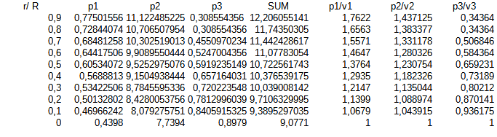
Ο υπολογισμός μπορεί να αποτελέσει την αφετηρία μιας διαφορετικής κατανόησης του διεθνούς εμπορίου. Ας φανταστούμε ότι τα τρία εμπορεύματα παράγονται σε δύο διαφορετικές χώρες και εξάγονται (σε χρυσό) και από τις δύο. Ας υποθέσουμε ότι η χώρα 2 εξάγει το εμπόρευμα 3 (τιμή p3- χαμηλής οργανικής σύνθεσης). Αυτή θα πουλάει κάτω από την αξία ενώ η άλλη χώρα (ας την πούμε 1) εξάγει τα εμπορεύματα 1,2 (τιμές p1, p2) και πληρώνεται πάνω από την αξία. Αυτό σημαίνει ότι θα υπάρχει μεταβίβαση αξίας από την 2 στην 1 και η 2 θα έχει για το λόγο αυτό ελλειμματικό εμπορικό ισοζύγιο. Όλα αυτά συμβαίνουν επειδή η ανταλλαγή γίνεται με βάση το “απόλυτο” και όχι το “συγκριτικό” πλεονέκτημα. Στο Ρικαρντιανό κόσμο το πλεόνασμα θα οδηγούσε σε αύξηση των τιμών και απώλεια του ανταγωνιστικού πλεονεκτήματος και των εξαγωγών κάποιου από τα εμπορεύματα 1,2 από τη χώρα 1 και εξισορρόπηση του εμπορικού ισοζυγίου και για τις δύο χώρες.

Slide 17
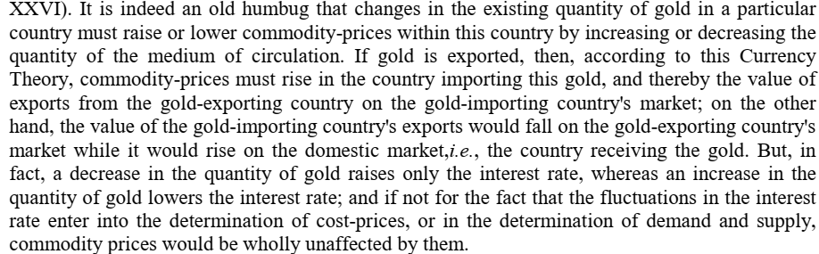
Αυτό οφείλεται στην υπόθεση της ποσοτικής θεωρίας του χρήματος όπου η αιτιότητα πηγαίνει από την ποσότητα του χρήματος προς τις τιμές, που οφείλεται με τη σειρά του στο ότι στο Ricardo (λόγω του νόμου του Say) το κεφάλαιο απασχολείται πλήρως. Συνέπεια της πλήρους απασχόλησης του κεφάλαιού είναι ότι η κυκλοφοριακή ταχύτητα του χρήματος παραμένει σταθερή (Shaikh 1879, 1980).
Δεν ισχύει το ίδιο στο Μάρξ. Στον τελευταίο οι τιμές παραγωγής δεν είναι τιμές πλήρους απασχόλησης ούτε του κεφαλαίου ούτε της εργασίας. Έτσι ο χρυσός που θα εισρεύσει στη πλεονασματική χώρα θα αυξήσει τη κατανάλωση των καπιταλιστών σε είδη πολυτελείας, θα υποστηρίξει την αυξημένη εμπορευματική κυκλοφορία και θα ενισχύσει τα αποθεματικά του τραπεζικού συστήματος. Το αποτέλεσμα θα είναι ο περιορισμός των επιτοκίων, που δεν παίζουν ρόλο στη διαμόρφωση των τιμών. Άρα η αιτιότητα πηγαίνει από τις τιμές στην ποσότητα του χρήματος και όχι το αντίθετο.
Στο παράδειγμά μας αυτό σημαίνει ότι η διαφορετική οργανική σύνθεση κεφαλαίου για την παραγωγή των εμπορευμάτων της χώρας 2 θα πυροδοτήσει δομικά ελλείμματα στην χώρα 2 και απόκλιση από τη χώρα 1. Χαρακτηριστικό είναι το απόσπασμα που ακολουθεί ( Capital V. III σελ. 405)

Slide 18
Κάποιος θα ισχυρισθεί ότι αν συνεχισθεί αυτή η διαδικασία αυτό θα οδηγήσει σε αδυνάτισμα των αποθεματικών χρυσού και υποτίμηση του νομίσματος της ελλειμματικής χώρας. Το τελευταίο θα φέρει περιορισμό των ελλειμμάτων και ισοσκελισμένο εμπορικό ισοζύγιο.
Όμως με την αύξηση των επιτοκίων στη χώρα 2 και τη μείωσή τους στη χώρα 1, οι καπιταλιστές της χώρας 1 μπορεί να βρουν συμφέρον να δανείσουν τα κεφάλαιά τους στην 2 (με τα υψηλότερα επιτόκια) χρηματοδοτώντας έτσι τα εμπορικά της ελλείμματα.
Η ανάλυσή μας μέχρι στιγμής βασίζεται σε κλάδους και τιμές παραγωγής. Σε αυτό το περιβάλλον οι μισθολογικές διαφορές παίζουν ρόλο στη διαμόρφωση των τιμών. Με άλλα λόγια για χώρες με παρεμφερείς τεχνολογίες και παραγωγικότητες ο καπιταλιστικός ανταγωνισμός παίζει τον κυρίαρχο ρόλο. Όμως για χώρες με διαφορές στη τεχνολογία οι μισθολογικές διαφορές είναι συνήθως μεγάλες και η υπόθεσή για εξίσωση των μισθών δεν είναι ρεαλιστική. Άρα ενδέχεται οι χαμηλοί μισθοί να προκαλέσουν ανταγωνιστικό πλεονέκτημα.
Ένα επιχείρημα που προβάλλεται είναι ότι οι χαμηλότεροι μισθοί θα προσκαλέσουν άμεσες επενδύσεις. Όμως, η εισαγωγή των σύγχρονων τεχνολογιών μέσω άμεσων επενδύσεων επηρεάζεται από αντίρροπες δυνάμεις: 1) Το υψηλό επενδυτικό κόστος, 2) την κοινωνικοποίηση της εργασίας, 3) την έκταση, δραστηριοποίηση και υπεροχή των κεφαλαίων των αναπτυγμένων χωρών. Άρα σε χώρες με χαμηλότερους μισθούς οι ξένες επενδύσεις δεν αποτελούν βεβαιότητα.
Αυτό που ισχύει είναι ότι οι εξαγωγικοί τομείς των λιγότερο αναπτυγμένων χωρών γίνονται οι πρώτοι υποψήφιοι για εξαγορά από το κεφάλαιο των αναπτυγμένων χωρών. Δευτερευόντως υποψήφιοι είναι κλάδοι της εγχώριας βιομηχανίας που με την τεχνογνωσία των αναπτυγμένων χωρών μπορούν να καταστούν εξαγωγικοί. Με αυτό τον τρόπο διαμορφώθηκαν, μετά το πόλεμο, οι δυαδικές οικονομίες των αναπτυσσόμενων χωρών που χαρακτηρίζονται από έναν σύγχρονο τομέα στον οποίο κυριαρχεί το ξένο κεφάλαιο και έναν καθυστερημένο εγχώριο τομέα.

Slide 19
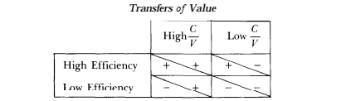
Το αποτέλεσμα των άμεσων επενδύσεων είναι πολύπλοκο γι’ αυτό και οι φωνές περί προστατευτισμού είναι διαχρονικά τόσο επίμονες.
Ο λόγος είναι ότι μέχρι στιγμής έχουμε δει την επίδραση της μιας πλευράς του καπιταλιστικού ανταγωνισμού όπως διατυπώνεται στο Μάρξ. Δηλαδή, το διακλαδικό ανταγωνισμό που τείνει να εξισώσει τα ποσοστά κέρδους και να διαμορφώσει τις τιμές παραγωγού. Όμως υπάρχει και ο ανταγωνισμός ανάμεσα στις επιχειρήσεις του ίδιου κλάδου που και αυτός προκαλεί μεταβιβάσεις αξίας από τους λιγότερο αποτελεσματικούς στους αποτελεσματικότερους παραγωγούς.
Ο συνδυασμός των δύο παραγόντων συνοψίζεται στον πίνακα στα αριστερά (Shaikh 1980 σελ. 49). Για μια δυαδική οικονομία αυτό σημαίνει ότι ο αναπτυγμένος τομέας θα κερδίζει διπλά (και από τον ενδοκλαδικό και από το διακλαδικό ανταγωνισμό) ενώ ο καθυστερημένος αγροτικός και βιοτεχνικός τομέας θα χάνει διπλά. Το συνολικό αποτέλεσμα για μια “δυαδική” εθνική οικονομία και περιοχή είναι αδιευκρίνιστο. Αυτό δεν μπορεί να μεταβληθεί ούτε λόγω μισθολογικών διαφορών (γιατί ;)

Slide 20
Emmanuel, Amin και Mandel
Με βάση την ανάλυση της εργασιακής θεωρίας της αξίας για το διεθνές εμπόριο και τις μεταβιβάσεις αξίας μπορούμε να δούμε τις εργασίες που συγκέντρωσαν έντονο ενδιαφέρον τη δεκαετία του 70 και του 80.
Το βιβλίο του Emmanuel “Άνιση Ανταλλαγή” άνοιξε τη συζήτηση για την παγκόσμια ανισότητα και το διεθνές εμπόριο από μαρξιστική σκοπιά. Η βασική του υπόθεση ήταν ότι η κάθε περιοχή του πλανήτη έχει την αποκλειστικότητα στα εμπορευμάτα που παράγει. (Π.χ. όλα τα αυτοκίνητα παράγονται στον αναπτυγμένο κόσμο). Οι κλάδοι υψηλής οργανικής σύνθεσης κεφαλαίου είναι συγκεντρωμένοι στις αναπτυγμένες χώρες ενώ οι χαμηλής οργανικής σύνθεσης στις αναπτυσσόμενες. Έτσι αγνοεί τελείως τις ενδοκλαδικές μεταβιβάσεις αξίας. Λόγω της συγκέντρωσης των κλάδων υψηλής οργανικής σύνθεσης στον αναπτυγμένο κόσμο αλλά και την επίδραση των χαμηλών μισθών στον αναπτυσσόμενο κόσμο.. Η επικράτηση “διεθνών τιμών” σημαίνει τη μεταβίβαση υπεραξίας από τον αναπτυσσόμενο στον αναπτυγμένο κόσμο.
Στον αντίποδα της προσέγγισης του Emmanuel βρίσκεται εκείνη του Mandel. Αυτός απολυτοποιεί τη διαφορά ανάμεσα στην ατομική αξία που παράγει κάθε επιχείρηση σε σχέση με την κοινωνική (παγκόσμια) αξία ανταλλαγής. Επειδή στην ανάλυσή του δεν υπάρχει εξίσωση των ποσοστών κέρδους υπάρχουν μόνο μεταβιβάσεις αξίας ανάμεσα στους αποτελεσματικούς και λιγότερο αποτελεσματικούς παραγωγούς οι οποίες μάλιστα σε αυτό το περιβάλλον δεν επηρεάζονται από μισθολογικές διαφορές..

Slide 21
Πιο κοντά στην πραγματικότητα των λιγότερο αναπτυγμένων χωρών βρίσκεται σίγουρα η ανάλυση του Samir Amin. Ο τελευταίος αναγνωρίζει τη δυαδική δομή των αναπτυσσόμενων χωρών. Όμως στην ανάλυσή του κάνει ένα κρίσιμο σφάλμα. Όπως έχουμε πει ο ανταγωνισμός εντός του ιδίου κλάδου οδηγεί σε εξίσωση των τιμών. Αυτό σημαίνει ότι οι διαφορετικές επιχειρήσεις κάθε κλάδου θεωρείται ότι έχουν διαφορετικά ποσοστά κέρδους. Όμως ο Amin θεωρεί τα ποσοστά κέρδους ίσα ως εάν αν ήταν η ίδια επιχείρηση. Αυτό σημαίνει ότι τα ποσοστά κέρδους ανάμεσα σε διαφορετικές περιοχές ή ομάδες χωρών πρέπει να είναι ίσα. Το τελευταίο δεν ισχύει ακόμα και αν υπάρχει τάση εξίσωσης των κλαδικών ποσοστών κέρδους παγκοσμίως.
Όμως η μεγαλύτερη ανεπάρκεια αυτών των προσεγγίσεων είναι ότι θεωρούν ότι η ανισότητα προέρχεται από τις μεταβιβάσεις αξίας ενώ στην πραγματικότητα οι μεταβιβάσεις αξίας είναι το αποτέλεσμα της ανισότητας. Από μαρξιστική σκοπιά η αιτία της ανισότητας βρίσκεται στις συνθήκες της “πρωταρχικής συσσώρευσης του κεφαλαίου” και της διάρθρωσης των αναπτυσσόμενων οικονομιών στο πλαίσιο του καπιταλιστικού ανταγωνισμού. Η ιστορία έχει δείξει ότι σε συνθήκες ελεύθερου εμπορίου δύσκολα μπορούν υπανάπτυκτες χώρες να ξεφύγουν από το φαύλο κύκλο της καθυστέρησης.
Παρά τις επιμέρους αδυναμίες οι παραπάνω εργασίες, ιδιαίτερα του Emmanuel άνοιξαν το δρόμο για την ανάλυση του διεθνούς εμπορίου (Tsoulfidis & Tsaliki 2005) αλλά και της μακροχρόνιας τάσης των συναλλαγματικών ισοτιμιών (Shaikh & Antonopoulos 2012) μέσα από την εργασιακή θεωρία της αξίας και με αυτό τον τρόπο ενός σημαντικού μέρους της ανισότητας του σύγχρονου κόσμου.

Slide 22
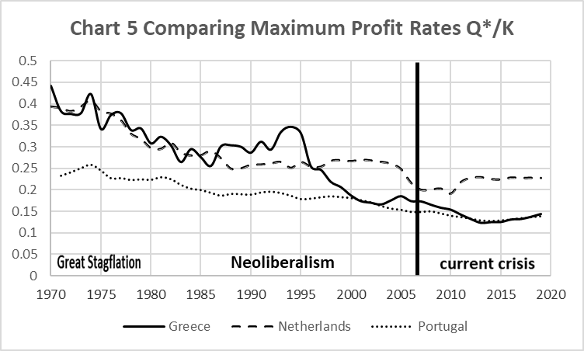
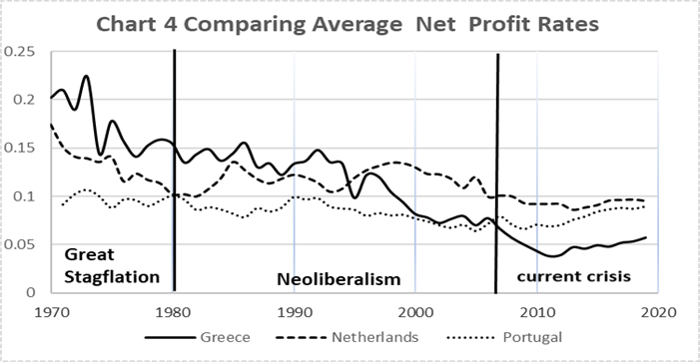
Το Απόλυτο Πλεονέκτημα και η Ελληνική Περίπτωση
Η Ελλάδα είναι μια χώρα που εμφανίζει συνεχή ελλείμματα του ισοζυγίου τρεχουσών συναλλαγών από το 1924 (Reinhart & Trebesch 2015).
Για τους ορθόδοξους οικονομολόγους αυτά ήταν αποτέλεσμα “δημοσιονομικής ανηθικότητας” (fiscal profligacy) ή/ και δυσανάλογα υψηλών μισθών. Είναι η θεωρία «δίδυμων ελλειμμάτων» (Rubinic & Stravelakis 2023).
Όμως στην πραγματικότητα είναι αποτέλεσμα της ιδιαίτερα αδύναμης θέσης του ελληνικού καπιταλισμού αλλά και δομικών στοιχείων της Ελληνικής οικονομίας. Η επιδεινούμενη ανταγωνιστική θέση φαίνεται στα σχήματα (Stravelakis 2022).
Το πρώτο σχήμα δείχνει πώς το «μέγιστο ποσοστό κέρδους» της ελληνικής οικονομίας που τη δεκαετία του 70 ήταν κοντά στο Ολλανδικό πέφτει και συγκλίνει με αυτό της Πορτογαλίας. Το δεύτερο σχήμα δείχνει ότι στη τρέχουσα κρίση το μέσο ποσοστό κέρδους της ελληνικής οικονομίας δεν μπορεί να ανακάμψει παρά τις μειώσεις μισθών αντίθετα με το Πορτογαλικό.

Slide 23
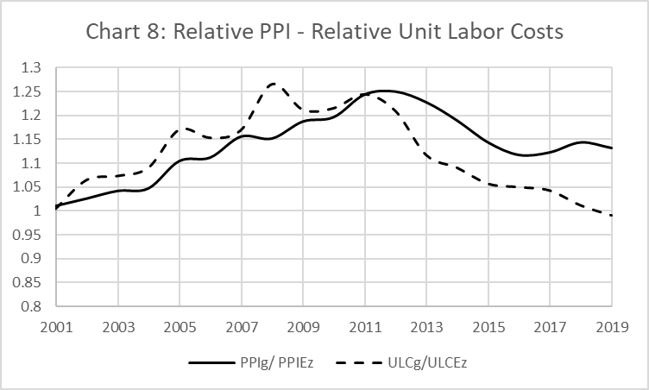
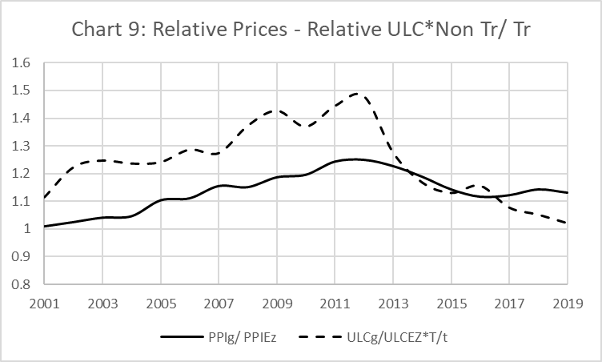
Οι δύο χώρες αντιδρούν διαφορετικά για δομικούς λόγους.
Τα σχήματα δείχνουν την πορεία του σχετικού δείκτη τιμών παραγωγού (PPI – συνεχής γραμμή) στην Ελλάδα και τον μέσο όρο Ευρωζώνης. Η διακεκομμένη γραμμή στο σχήμα επάνω είναι το σχετικό μοναδιαίο εργατικό κόστος σε Ελλάδα και το μέσο όρο Ευρωζώνης (unit labor cost). Στο σχήμα κάτω το σχετικό μοναδιαίο κόστος προσαρμόζεται με το λόγο εμπορεύσιμων μη εμπορεύσιμων αγαθών σε Ελλάδα και Ευρωζώνη αντίστοιχα.
Από το σχετικό δείκτη τιμών παραγωγού (PPI) βλέπουμε ότι η Ελλάδα έχει ανταγωνιστικό μειονέκτημα αφού παίρνει τιμές μεγαλύτερες της μονάδας. Από το σχήμα επάνω βλέπουμε ότι αυτό συνεχίζεται και μετά τα μνημόνια παρόλο που το σχετικό μοναδιαίο εργατικό κόστος μειώνεται.
Η εξήγηση βρίσκεται στο σχήμα κάτω. Ο λόγος εμπορεύσιμων μη εμπορεύσιμων αγαθών στην Ελλάδα και την Ευρωζώνη αντίστοιχα δείχνει γιατί οι σχετικές τιμές στην Ελλάδα δεν ακολουθούν το σχετικό εργατικό κόστος. Η μεγάλη αναλογία μη εμπορεύσιμων αγαθών (π.χ. κατασκευές) εμποδίζει τις τιμές να πέσουν. (Stravelakis 2022, Papafrangos & Stravelakis 2024)

Slide 24
Παγκόσμια Ανισότητα και Μετανάστευση - Milanovic
Στο πλαίσιο της οικονομικής ορθοδοξίας οι αντιλήψεις που αποδέχονται τη θεωρία του συγκριτικού πλεονεκτήματος η επίμονη παγκόσμια ανισότητα μπορεί να αποδοθεί σε περιορισμένη κινητικότητα των παραγωγικών συντελεστών, σε θεσμικούς παράγοντες που αποτρέπουν την αποτελεσματική κατανομή των παραγωγικών πόρων και σε περιορισμούς που οφείλονται στο “ανθρώπινο κεφάλαιο”.
Εδώ θα σταθούμε στην κινητικότητα των συντελεστών και τη θέση που παίρνει ο Milanovic για τη παγκόσμια μετανάστευση. (2016 σελ. 118-155)
Ξεκινά από τη βάσιμη παρατήρηση ότι η χώρα διαμονής είναι το σημαντικότερος προσδιοριστικός παράγοντας της παγκόσμιας ανισότητας. Χώρες όπως οι ΗΠΑ υπερτερούν των υπόλοιπων σε όλες τις εισοδηματικές κατηγορίες.
Αντίστοιχα χώρες με σχετικά ήπια ταξική διαφοροποίηση στο εσωτερικό τους, όπως η Σουηδία, έχουν χαμηλότερη διαφορά στις ανώτερες εισοδηματικές κατηγορίες ενώ για χώρες με υψηλότερη όπως η Βραζιλία ισχύει το αντίθετο (σελ. 133-134).

Slide 25
Στη συνέχεια διατυπώνει την άποψη ότι το λεγόμενο “θεώρημα Coase” δεν ισχύει. Το τελευταίο υποστηρίζει ότι η αποτελεσματική κατανομή των πόρων είναι ανεξάρτητη από τη διανομή.
Η λογική του “θεωρήματος” είναι ότι σε μια (τέλεια) ανταγωνιστική αγορά χωρίς κόστη συναλλαγής και ένα αποτελεσματικό σύνολο εισροών και εκροών λαμβάνονται οι “άριστες” επιλογές. Δηλαδή, οι διαπραγματεύσεις ανάμεσα σε ομάδες θα οδηγήσουν σε άριστες αποφάσεις.
Ο Milanovic αντιτείνει ότι μια τέτοιου επιπέδου αδικία όπως ο προσδιορισμός της εισοδηματικής θέσης από τη χώρα καταγωγής δημιουργεί την τάση για συνεχή καταστρατήγηση των κανόνων και με αυτή την έννοια η διανομή επηρεάζει την οικονομική αποτελεσματικότητα.
Τα πράγματα, κατά τον Milanovic, γίνονται ακόμα πιο πολύπλοκα σε ένα παγκοσμιοποιημένο κόσμο που οι ευνοούμενοι των αναδιανομών μπορούν να πάρουν τα λεφτά τους και να πάνε όπου θέλουν στο κόσμο όπως έκαναν οι Ρώσοι ολιγάρχες.
Πρέπει να παρατηρήσουμε πάντως ότι η πρωταρχική συσσώρευση στο καπιταλισμό είχε πάντα το χαρακτήρα κλοπής ακόμα και σε αυτή τη σύγχρονη εκδοχή της. Την εκδοχή της συσσώρευσης που προήλθε από την κατάρρευση της ΣΕ και των καθεστώτων της Ανατολικής Ευρώπης. Να μην πούμε για την τύχη των χρημάτων των ολιγαρχών στην αντιπαράθεση της Ρωσίας με τη δύση μετά την εισβολή στην Ουκρανία.

Slide 26
Το ερώτημα λοιπόν είναι αν θα πρέπει να θεωρήσουμε το ζήτημα της παγκόσμιας ισότητας ευκαιριών ζήτημα του σύγχρονου κόσμου; Ο John Rawls θεωρεί ότι κάθε τέτοια προσπάθεια υπονομεύει την αυτοδιάθεση του έθνους κράτους (Law of Peoples 1999). Σε αυτή τη λογική ανισότητα μεταξύ χωρών είναι αποτέλεσμα επιλογών “σε άλλες χώρες οι άνθρωποι δουλεύουν και αποταμιεύουν περισσότερο και σε άλλες λιγότερο”
Ο Milanovic διαφωνεί. Θεωρεί ότι υπάρχει αντίφαση ανάμεσα στην αρχή μεγιστοποίησης του εισοδήματος μέσα από την ελεύθερη βούληση και το γεγονός ότι η ελεύθερη χρησιμοποίηση κεφαλαίου και εργασίας περιορίζεται σε εθνικά πλαίσια. Με αυτή τη λογική διατυπώνει την πρόταση για την ενίσχυση των μεταναστευτικών ροών ακόμη και αν αυτό σημαίνει άνιση μεταχείριση των μεταναστών.
Είναι εντυπωσιακό ότι σε όλη αυτή τη περιπλάνηση ο Milanovic δεν συσχετίζει τους μισθούς με την ανεργία και την ανεργία με την καπιταλιστική συσσώρευση/ μεγέθυνση. Όταν η μεγέθυνση ήταν ισχυρή στην Ευρωπαϊκή Ένωση (μέχρι το 2005) οι ρυθμοί μετανάστευσης ήταν της τάξης των 5 εκ. ανθρώπων το χρόνο και δεν διαμαρτυρόταν κανένας. Με τη κρίση του 2008 ξεκίνησε ο περιορισμός των μεταναστευτικών ροών. Συνολικά, είναι αφέλεια να πιστεύουμε ότι “παγκόσμια ανισότητα” είναι ανεξάρτητη από την “ταξική ανισότητα”. Η συζήτηση με άξονα την εργασιακή θεωρία της αξίας και τη κερδοφορία που προηγήθηκε μπορεί να εξηγήσει πώς συσχετίζονται οι πλευρές της ανισότητας.

Slide 27
βιβλιογραφία
Αmin, Samir. 1973. “The End of a Debate”, United Nations. Economic Commission for Africa. African Institute for Economic Development and Planning (IDEP) (1973-09). Dakar. https://repository.uneca.org/handle/10855/42650
Arrow, K. J., H. B. Chenery, B. S. Minhas, and R. M. Solow. 1961. “Capital Labor Substitution and Economic Efficiency.” Review of Economics and Statistics43 (3): 225–50. https://doi.org/10.2307/1927286.
Emmanuel, Arghiri. 1972. Unequal Exchange: A Study of the Imperialism of Trade. With Additional Comments by Charles Bettelheim. Translated from the French by Brian Pearce. New York and London: Monthly Review Press. (Introduction)
Leontief, Wassily. 1953. “Domestic Production and Foreign Trade; The American Capital Position Re-Examined.” Proceedings of the American Philosophical Society 97 (4): 332–49. http://www.jstor.org/stable/3149288.
Mandel, Ernest. 1975. Late Capitalism Verso Boks, London (Κεφ. 11)
Milanovic, Branko. 2016. Global Inequality: A New Approach for the Age of Globalization. Cambridge, Massachusetts and London, England: The Belknap Press of Harvard University Press. (κεφάλαιο 3, σελ. 118-155)
Papafragos Tasos & Nikos Stravelakis 2024: Evaluating the Internal Devaluation Policies Implemented in Greece -Analytical Insights and Empirical Evidence in The Political Economy of Evaluation in Greece- Interdisciplinary Perspectives for an Inclusive, Forward-Looking Evaluation, Panagiotis E. Petrakis, Paraskevi V. Boufounou and Pantelis Kostis eds. Palgrave Macmillan, London
Rawls, John. 1999. The Law of Peoples [LP], Cambridge, MA: Harvard University Press (pp. 34-48)
Reinhart, Carmen M., and Christoph Trebesch. 2015. The Pitfalls of External Dependence: Greece, 1829-2015 (NBER Working Paper Series No. 21664). http://www.nber.org/papers/w21664
Rubinic Ivan and Nikos Stravelakis (2022) Estimating Causality between trade and Budget balances, Fiscal Expansion and Austerity: Suggestions for a New European Rulebook for Heterogenous Cross-Country Governance. Conference: The 30th anniversary of the Maastricht Treaty The past, present, and future of European integration - University of Maastricht 28-19 Sept. 2022 DOI: 10.13140/RG.2.2.28756.68482
Sen, Amartya. “Real National Income.” The Review of Economic Studies 43, no. 1 (1976): 19–39. https://doi.org/10.2307/2296597.
Shaikh, Anwar. 1979. “Foreign Trade and the Law of Value: Part I.” Science & Society 43 (3): 281–302.
Shaikh, Anwar. 1980. “Foreign Trade and the Law of Value: Part II.” Science & Society 44 (1): 27–57.
Shaikh, Anwar. 2016. Capitalism: Competition, Conflict and Crises, New York ,NY: Oxford University Press. (σελ. 380-440)
Shaikh Anwar, 2018. "Some Universal Patterns in Income Distribution: An Econophysics Approach," Working Papers 1808, New School for Social Research, Department of Economics.
Stravelakis, Nikos. 2022. “The Greek Crisis in Retrospect: The Rate of Profit Approach” https://eclass.uoa.gr/modules/document/file.php/ECON789/Stravelakis%20The %20Greek%20Crisis%20in%20Retrospect.pdf

